Slide 1
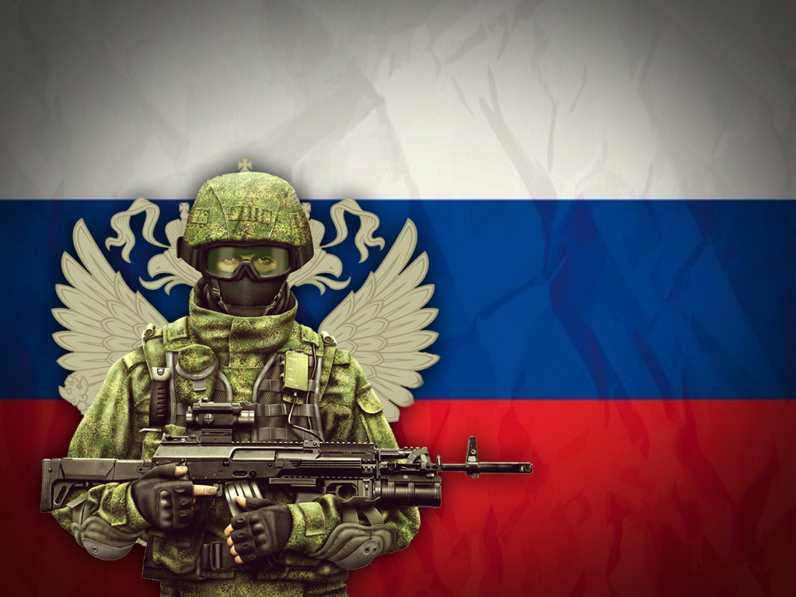
История создания ВС РФ
Подготовила ученица 10 «А» класса
МОУ «СОШ №44» Килимиченко Алина Алексеевна
Преподаватель: Малюгин А.С.

Slide 2

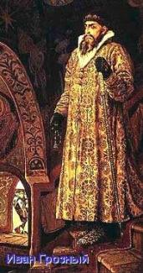
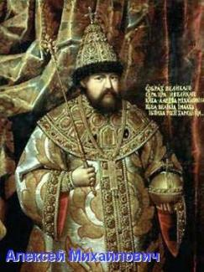
Военные реформы Ивана Грозного
На Руси Иваном IV в середине XVI века было создано первое постоянное стрелецкое войско. На вооружении они имели огнестрельное (пищали) и холодное оружие ( сабля и бердыш) оружие.
В XVI в. На Руси сложилась система военной защиты своих земель, имеющая централизованное управление.
Соборное уложение Алексея Михайловича (1645-1676)
В ходе Земского собора было выработано и принято Соборное уложение- кодекс общероссийских законов. Соборное уложение регламентировало не только вопросы несения военной службы, но и выкуп пленных и таможенную политику.

Slide 3
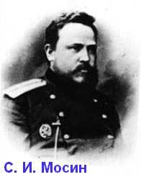
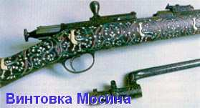
Военные реформы Петра I и Александра II
Военный реформы Петра I сводились к:
Создание регулярной армии из пехотных и кавалерийских полков с единым штабом, вооружением и обмундированием;
Ведение боевой подготовки по Военному уставу 1716г. и Морскому уставу 1720г.;
Реформы Алесандра II
Всесословная воинская повинность (призыв мужчин старше 20 лет).
Армия была перевооружена:
пехота получила винтовку Мосина;
артиллерия- нарезное оружие;
флот- первые торпедные катера.

Slide 4
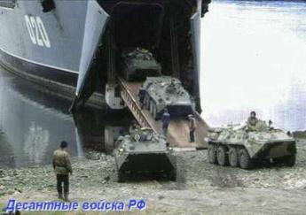
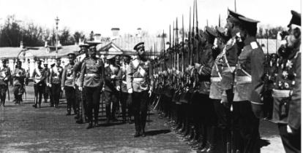
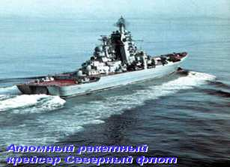
Военные преобразования Николая II/Советская Армия
Территориальная система комплектования войск;
Сокращение сроков службы;
Создание корпусной и полевой артиллерии;
Усиление инженерных войск.
Советская армия:
В ВМФ создаются подводный флот, легкие надводные корабли и морская авиация.
Создается новый род войск- воздушно- десантные войска.

Slide 5
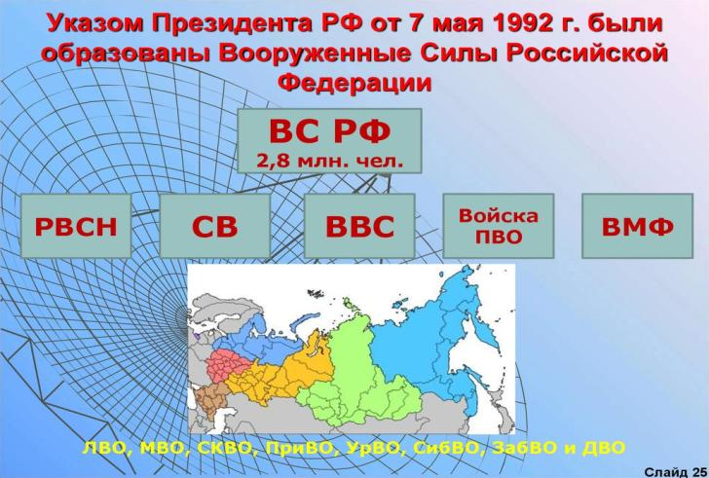
Российские Вооруженные силы
7 мая 1992 года был подписан Указ о создании Российских Вооруженных сил.
Вооруженные силы играют важную роль в обеспечении национальной безопасности страны, защите государственных границ, воздушного пространства, подводной среды, суши и моря.

Slide 6
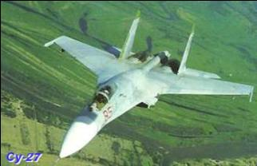
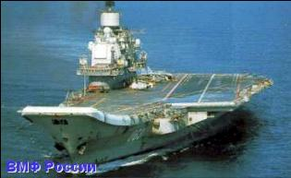
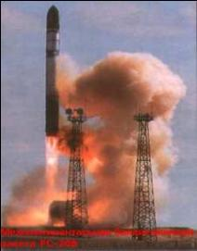
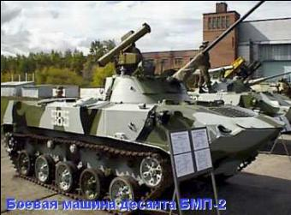
Российские Вооруженные силы
Военно-воздушные силы оснащены современными реактивными самолетами.
Военно-морской флот оснащен атомными подводными лодками и крейсерами.
Ракетные войска стратегического назначения являются атомным щитом страны.
Сухопутные войска оснащены современной техникой.

Slide 7

Российские Вооруженные силы прошли славный и героический путь становления от военной организации древних славян до современной государственной организации, составляющей основу обороны страны.

Slide 8
Источники
Основы безопасности жизнедеятельности: 10 класс,:
Учеб. для общеобразоват. учреждений/ М.П. Фролов,
Е.Н. Литвинов, А.Т. Смирнов и др.; Под ред. Ю.Л.
Воробьева. – М.: ООО « Издательство Астрель» ООО
«Издательство АСТ», 2001
• ИСТОРИЯ РОССИИ с древнейших времен до конца
XIX века, 10 класс. Базовый уровень, Учеб. для
общеобразоват. учреждений/ Н.И. Павленко, И.Л.
Андреев, Л.М. Ляшенко; под ред. А.Ф. Киселева, Н.И.
Павленко. – М. : Дрофа, 2007
• ИСТОРИЯ РОССИИ для детей и взрослых/ под ред.
В.М. Соловьева. – М.: БЕЛЫЙ ГОРОД, 2003
• Мультимедиа учебник TeachPro ОБЖ 10 класс

